Slide 1


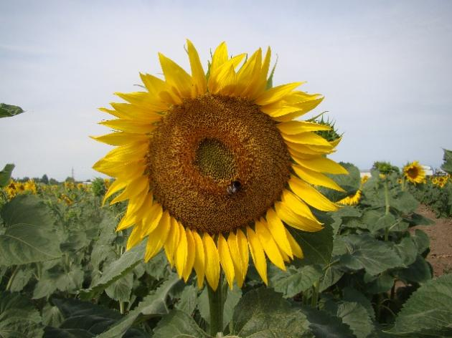
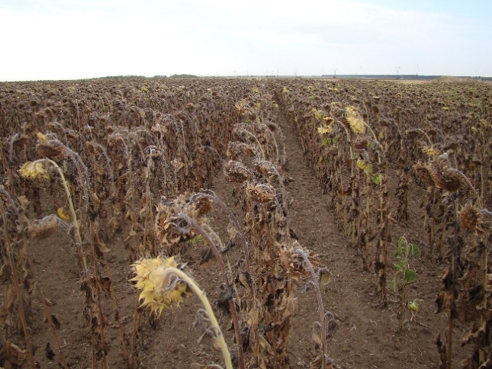
Conferința anuală
"Realizări și perspective în cercetarea agricolă
și silvică românească”
Ediția a V-a – 28 mai 2026
CERCETĂRI PRIVIND INFLUENȚA APLICĂRII BIOSTIMULATORILOR ASUPRA POTENȚIALULUI PRODUCTIV AL FLORII-SOARELUI
Diana Maria Popescu¹, Oana Daniela Badea¹, Ilie Cătălin Dinuță¹, Maria Magdalena Podea¹,
Mariana Cristina Nicolae¹, Cristina Ghiorghe¹, Marian Robert Gheorghe¹
INTRODUCERE
Floarea-soarelui (Helianthus annuus L.) este o cultură oleaginoasă importantă, apreciată pentru producția ridicată de semințe, conținutul mare de ulei și importanța economică (Vranceanu, 2000). Gama variată de hibrizi permite alegerea celor adaptați condițiilor specifice, inclusiv solurilor acide și climatului variabil (Toncea, 2002).
În acest studiu a fost utilizat hibridul LG 5463 datorită adaptabilității sale la condițiile locale. Acesta se caracterizează prin producții stabile, toleranță la secetă și boli, precum și printr-un conținut ridicat de ulei (Ion & Basha, 2015; Stanciu & Ion, 2013).
În ansamblu, LG 5463 este un hibrid modern care îmbină productivitatea, stabilitatea și adaptabilitatea, fiind potrivit pentru sistemele agricole sustenabile (Eremia, 2017; Stanciu et al., 2017).
MATERIAL ŞI METODE
Cercetările au fost realizate la S.C.D.A. Pitești utilizând un dispozitiv experimental în blocuri randomizate, cu trei repetiții, fiecare parcelă având o suprafață de 40 m². Biostimulatorii pe bază de aminoacizi și acizi grași au fost aplicați de trei ori în perioada de vegetație, la intervale de 9 zile, pentru a îmbunătăți metabolismul plantelor și toleranța la stres.
Determinările au inclus biomasa calatidiului, biomasa calatidiului gol, biomasa semințelor și masa a o mie de boabe (MMB). Calitatea semințelor (conținutul de proteină, ulei și umiditate) a fost analizată cu ajutorul analizorului Inframatic I.M. 9500 Plus. Datele obținute au fost prelucrate statistic prin analiza varianței (ANOVA).
Tabel.3 Evaluarea calității semințelor în funcție de tratamentele aplicate
REZULTATE ȘI DISCUȚII
Tabel.1 Factorii climatici în perioada de vegetație a florii-soarelui
Nr. var. | Variante | Doze la mp și pe plante | Proteină brută,% | Ulei, % | Umiditate semințe, %
1. | Rocă P+ Bio 1 | 23g+0.5% | 16.2 | 38 | 10.2
2. | Rocă P+ Bio 2 | 23g+0.5% | 16.3 | 39 | 11.5
3. | Rocă P+ Bio 3 | 23g+0.5% | 16.1 | 40 | 10.7
4. | Rocă P+ Bio 4 | 23g+0.5% | 16.4 | 38 | 10.7
5. | Rocă P+ Inocul | 23g+0.1% | 16.3 | 41 | 10.6
6. | Rocă P | 23g | 16.2 | 40 | 13.1
 | Valori normale |  | 16,3 | 39 | 11,5
Lunile
 | Ploi, mm |  | Tn⁰ C
 | 2025 | M | 2025 | M
Martie | 70.2 | 36.5 | 8.9 | 4.8
Aprilie | 37.3 | 53.6 | 11.7 | 11.0
Mai | 143.2 | 79.5 | 14.5 | 16.3
Iunie | 7.2 | 91.0 | 22.9 | 19.5
Iulie | 58.1 | 83.1 | 24.5 | 21.7
August | 15.6 | 61.2 | 23.0 | 21.3
Media Suma | 331.6 | 404.9 | 17.58 | 15.77
Diferențe | -73.3 |  | +1.81
Foto.1. Floarea-soarelui în faza de înflorit
Foto.2. Floarea-soarelui în faza de maturitate
Tabel.2 Rezultatele aplicării tratamentelor în cultura de floarea-soarelui
Nr. var. | Variante | Doze la mp și pe plante | Diametru capitul, cm | Biomasa capitul, t/ha | Biomasa semințe, t/ha | MMB, g
1. | Rocă P+ Bio 1 | 23g+0.5% | 14.7 | 3.97 | 1.97 | 65.6
2. | Rocă P+ Bio 2 | 23g+0.5% | 15.1 | 4.55 | 2.25 | 78.3
3. | Rocă P+ Bio 3 | 23g+0.5% | 15.0 | 4.63 | 2.60 | 72.7
4. | Rocă P+ Bio 4 | 23g+0.5% | 15.6 | 4.27 | 2.43 | 76.3
5. | Rocă P+ Inocul | 23g+0.1% | 16.1 | 4.62 | 2.52 | 73.4
6. | Rocă P | 23g | 15.7 | 4.17 | 2.62 | 68.2
 | DL 5% = DL 1% = DL 0.1% = |  | 4.30 7.41 13.54 | 2.45 5.47 9.99 | 1.23 2.74 5.00 | 17.7 40.3 74.4
Fig.2. Corelația dintre biomasa capitule si MMB
Fig.1. Corelația dintre biomasă capitula si biomasa capitule goale
Fig.4. Corelația dintre biomasă capitule goale și MMB
Fig.3. Corelația dintre biomasă capitule și biomasă semințe
CONCLUZII
1.Rezultatele obținute arată, că în ciuda unui fond climatic relativ instabil, cultura de floarea-soarelui a avut o dezvoltare normală reușind să crească și sa se dezvolte spre parametri normali.
2.Aplicarea biostimulatorilor 2, 3 și 4 a determinat creșteri semnificative ale biomasei capitulelor,comparativ cu celelelalte variante studiate.
3.În ansamblu, utilizarea biostimulatorilor a avut un efect pozitiv asupra unor indicatori de producție, fără a afecta negativ calitatea recoltei.
4. În concluzie, utilizarea biostimulatorilor în agricultură reprezintă o soluție viabilă și sustenabilă pentru creșterea performanțelor culturilor agricole.
BIBLIOGRAFIE SELECTIVĂ
Vrănceanu, Alexandru Viorel – Floarea-soarelui hibridă. București: Editura Ceres, 2000, 15-20; Toncea, Ion – Agricultura ecologică. Cluj- Napoca: Editura AcademicPres, 2002, 212-2020; Ion, V.; Bășa, A.G. - Influența fertilizării asupra producției la floarea-soarelui. Scientific Paper – USAMV București, 2015, 121-126. Stanciu, D.; Ion, V – Studiul unor hibrizi de floarea- soarelui în condițiile din sudul României. Analele Universității de Științe Agricole și Medicină Veterinară București, 2013; Eremia, Florentina – Cercetări privind comportarea unor hibrizi de floarea- soarelui în condițiile din sudul României. Agraria Economy and Rural Development – Realities and Perspectives for Romania, 2017, 185-189.

Slide 2
The 5th Edition of the Annual Conference
“Romanian agricultural and forestry research: achievements and prospectives”
May 28, 2026
RESEARCH ON THE INFLUENCE OF BIOSTIMULANT APPLICATION ON THE YIELD POTENTIAL OF SUNFLOWER
Diana Maria Popescu¹, Oana Daniela Badea¹, Ilie Cătălin Dinuță¹, Maria Magdalena Podea¹,
Mariana Cristina Nicolae¹, Cristina Ghiorghe¹, Marian Robert Gheorghe¹
INTRODUCTION:
Sunflower (Helianthus annuus L.) is an important oil crop valued for high seed yield, oil content, and economic importance (Vranceanu, 2000). The wide range of hybrids enables selection for specific conditions, including acidic soils and variable climates (Toncea, 2002).In this study, the hybrid LG 5463 was used due to its adaptability to local conditions. It is characterized by stable yields, tolerance to drought and diseases, and high oil content (Ion & Basha, 2015; Stanciu & Ion, 2013).Overall, LG 5463 is a modern hybrid that combines productivity, stability, and adaptability, making it suitable for sustainable agricultural systems (Eremia, 2017; Stanciu et al., 2017).
MATERIAL ŞI METHODS
The research was conducted at S.C.D.A. Pitești using a randomized block design with three replications, each plot having an area of 40 m². Amino acid- and fatty acid-based biostimulants were applied three times during the growing season at 9-day intervals to enhance plant metabolism and stress tolerance.
Measurements included capitulum biomass, empty capitulum biomass, seed biomass, and thousand-kernel weight (TKW). Seed quality (protein, oil, and moisture content) was analyzed using an Inframatic I.M. 9500 Plus analyzer. Data were statistically processed using ANOVA.
RESULTS AND DISCUSSIONS
Table 1. Climatic factors in the vegetation period of the sunflower
Table 3. Assessment of seed quality by applied treatments
Months
 | Rain, mm |  | Tn⁰ C
 | 2025 | M | 2025 | M
March | 70.2 | 36.5 | 8.9 | 4.8
April | 37.3 | 53.6 | 11.7 | 11.0
May | 143.2 | 79.5 | 14.5 | 16.3
June | 7.2 | 91.0 | 22.9 | 19.5
July | 58.1 | 83.1 | 24.5 | 21.7
August | 15.6 | 61.2 | 23.0 | 21.3
Average Sum | 331.6 | 404.9 | 17.58 | 15.77
Diffference | -73.3 |  | +1.81
Photo.1. Sunflower in the flowering phase
No. var. | Variants | Doses for plants | Crude protein, % | Oil, % | Seed moisture, %
1. | Rock P+ Bio 1 | 23g+0.5% | 16.2 | 38 | 10.2
2. | Rock P+ Bio 2 | 23g+0.5% | 16.3 | 39 | 11.5
3. | Rock P+ Bio 3 | 23g+0.5% | 16.1 | 40 | 10.7
4. | Rock P+ Bio 4 | 23g+0.5% | 16.4 | 38 | 10.7
5. | Rock P+ Inoculum | 23g+0.1% | 16.3 | 41 | 10.6
6. | Rock P | 23g | 16.2 | 40 | 13.1
 | Normal values |  | 16,3 | 39 | 11,5
Photo. 2. Sunflower in the maturity phase
Table 2. The results of the application of treatments in sunflower culture
No. var. | Variants | Doses for plants | Capitulum Diameter, cm | Capitulum Biomass, t/ha | Seed biomass, t/ha | MTG, g
1. | Rock P+ Bio 1 | 23g+0.5% | 14.7 | 3.97 | 1.97 | 65.6
2. | Rock P+ Bio 2 | 23g+0.5% | 15.1 | 4.55 | 2.25 | 78.3
3. | Rock P+ Bio 3 | 23g+0.5% | 15.0 | 4.63 | 2.60 | 72.7
4. | Rock P+ Bio 4 | 23g+0.5% | 15.6 | 4.27 | 2.43 | 76.3
5. | Rock P+ Inoculum | 23g+0.1% | 16.1 | 4.62 | 2.52 | 73.4
6. | Rock P | 23g | 15.7 | 4.17 | 2.62 | 68.2
 | LSD 5% = LSD 1% = LSD 0.1% = |  | 4.30 7.41 13.54 | 2.45 5.47 9.99 | 1.23 2.74 5.00 | 17.7 40.3 74.4
Fig. 2. Correlation between capitule biomass and MTG
Fig. 1. Correlation between capitula biomass
and empty capitules biomass
Fig. 4. Correlation between biomass empty capitules and MTG
Fig. 3. Correlation between capitule biomass and seed biomass
CONCLUSIONS
1.The results obtained show that despite a relatively unstable climate background, sunflower culture had a normal development, managing to grow and develop to normal parameters.
2.The application of biostimulants 2, 3 and 4 resulted in significant increases in the biomass of the chapters, compared to the other studied variants.
3.Overall, the use of biostimulants had a positive effect on some production indicators without adversely affecting the quality of the harvest.
4. In conclusion, the use of biostimulants in agriculture is a viable and sustainable solution for increasing the performance of agricultural crops.
REFERENCES (SELECTIV)
Vrănceanu, Alexandru Viorel – Floarea-soarelui hibridă. București: Editura Ceres, 2000, 15-20; Toncea, Ion – Agricultura ecologică. Cluj- Napoca: Editura AcademicPres, 2002, 212-2020; Ion, V.; Bășa, A.G. - Influența fertilizării asupra producției la floarea-soarelui. Scientific Paper – USAMV București, 2015, 121-126. Stanciu, D.; Ion, V – Studiul unor hibrizi de floarea- soarelui în condițiile din sudul României. Analele Universității de Științe Agricole și Medicină Veterinară București, 2013; Eremia, Florentina – Cercetări privind comportarea unor hibrizi de floarea- soarelui în condițiile din sudul României. Agraria Economy and Rural Development – Realities and Perspectives for Romania, 2017, 185-189.

